Slide 1
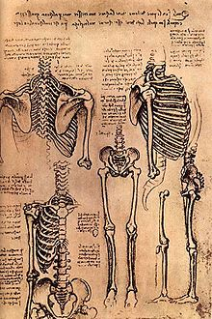
«ПОЧЕМУ МЫ СТОИМ»
Желева Наталья Алексеевна КГУ «Школа гимназия №6 им.Абая Кунанбаева»
г.Степногорск
2021г.

Slide 2
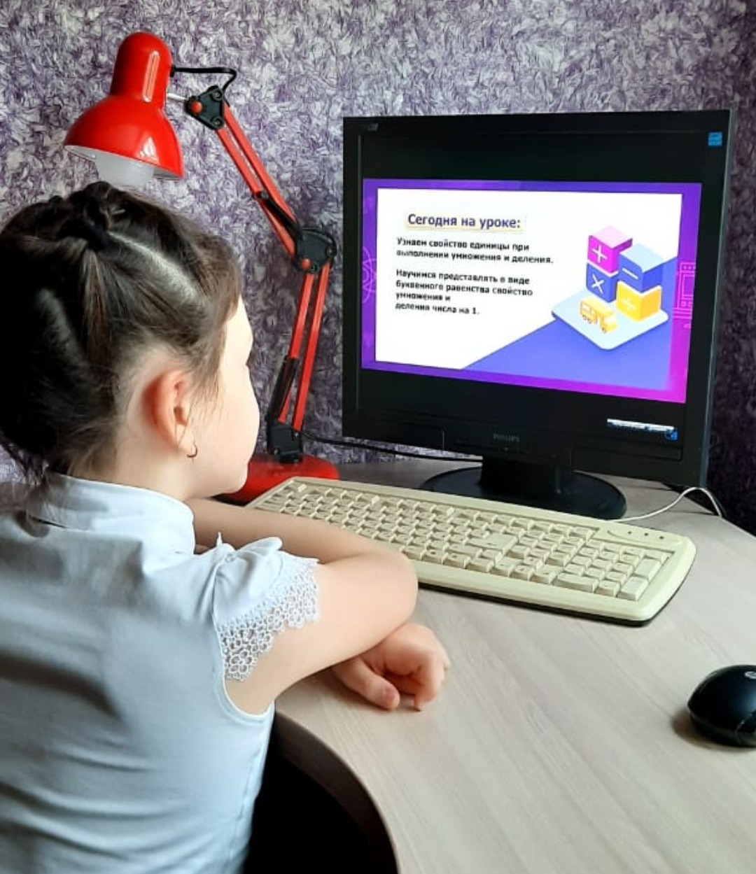
Цели обучения, которые достигаются на данном уроке (ссылка на учебную программу):
2.2.3.1. Определять функции опорно-двигательной системы человека. 2.1.2.1. Объяснять понятие «источник информации» и его важность для проведения исследований.

Slide 3
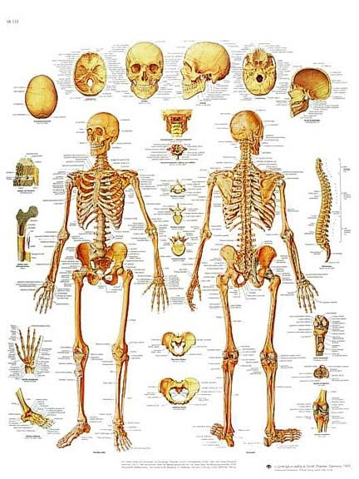
Угадай тему урока!
WҮСYGКNVЕSDZЛƏІЕҢҒТҰҚӨ

Slide 4
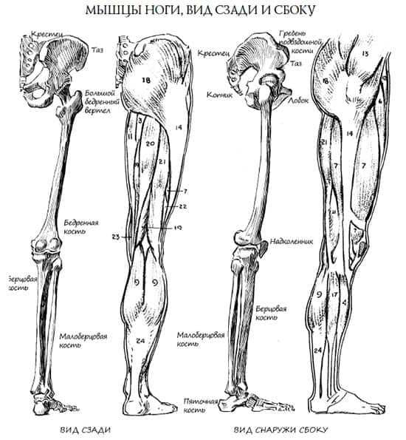
Почему мы стоим?
Узнать…
Выяснить…

Slide 5
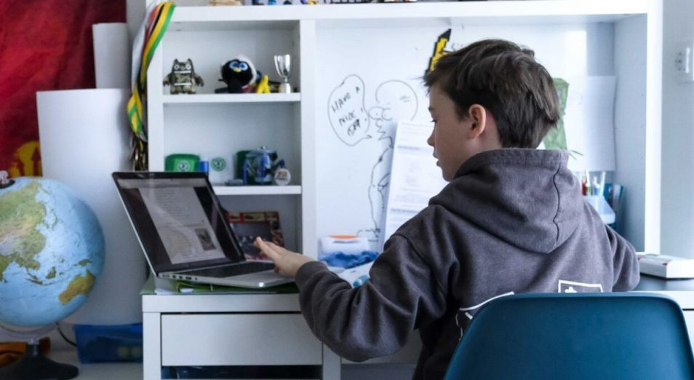
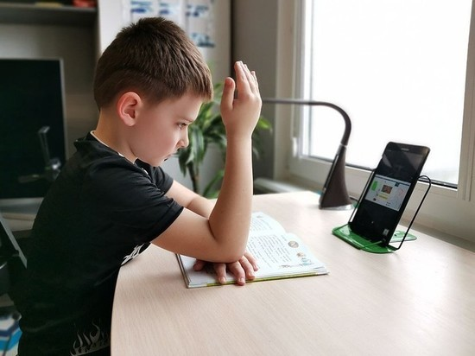
Выявляются определенные проблемы
Сетевая паутина Оплела весь белый свет. Не пройти детишкам мимо. Что же это?
На земле он всех умней, Потому и всех сильней.
Склеена и сшита,
Без дверей, закрыта.
Кто ее открывает,
Тот много знает.

Slide 6
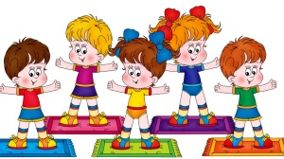
Физминутка

Slide 7
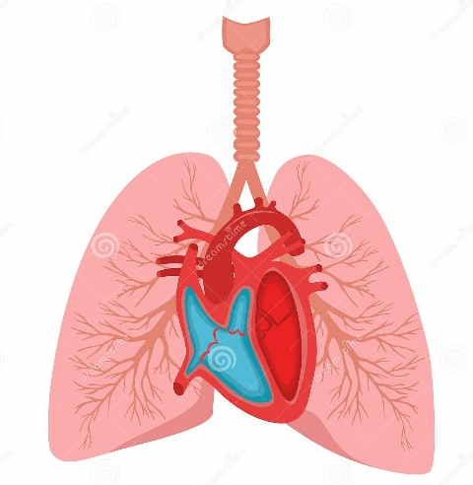
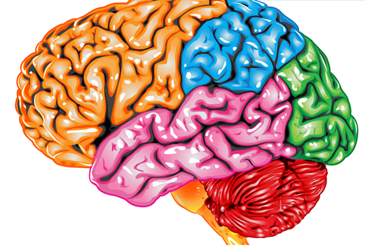
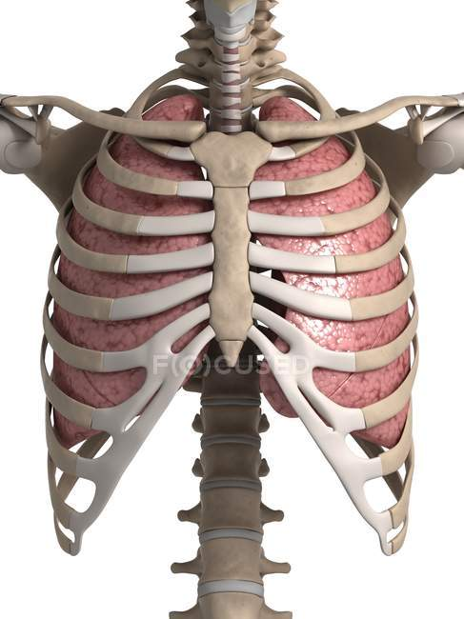
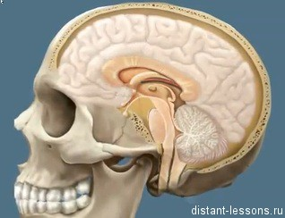
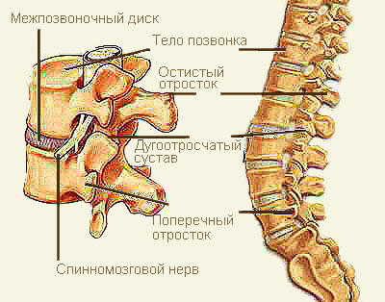
Подумай какую функцию выполняет скелет
Головной мозг
Легкие
Спинной мозг

Slide 8
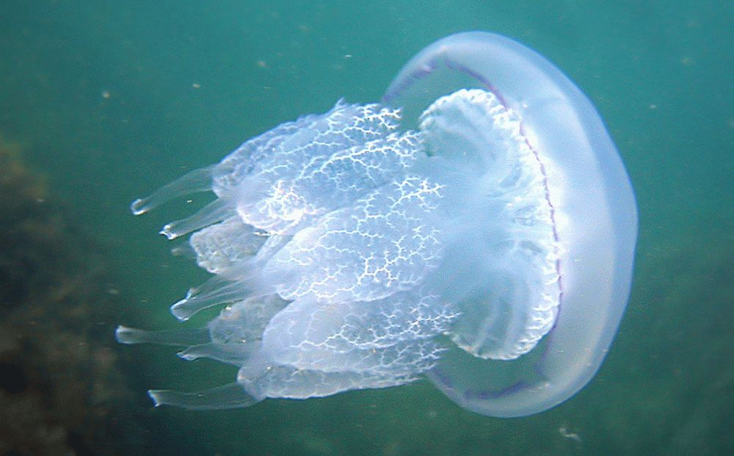
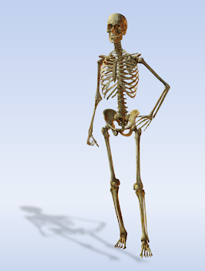
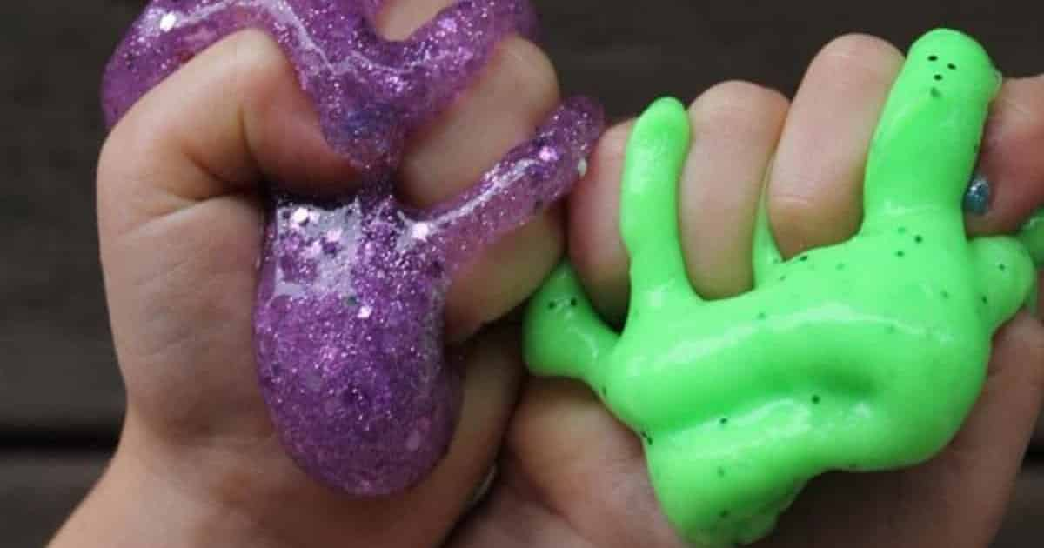
Подумай какую функцию выполняет скелет

Slide 9
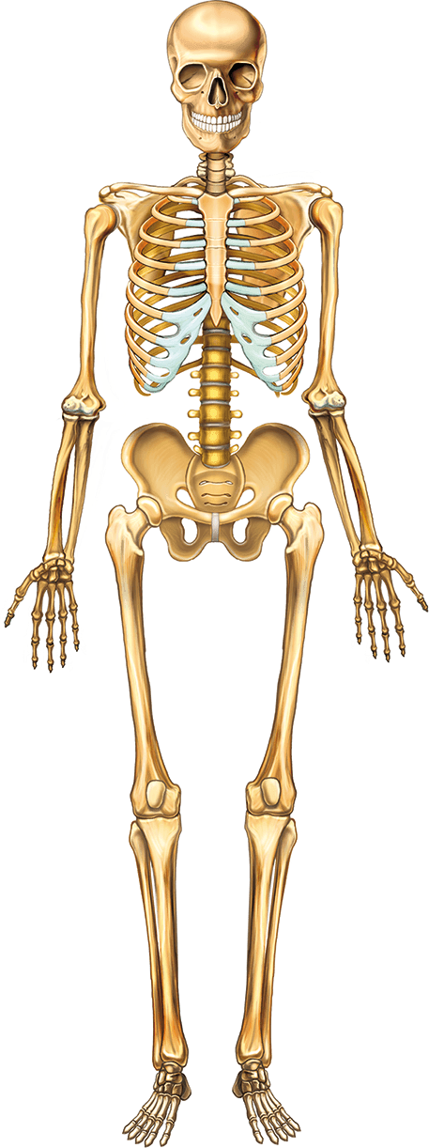
Задание1.
череп
Задание2. Функции скелета
Грудная клетка
ребра
Позвоночник
Опорная
Защитная
Опорная, дыхательная, обонятельная, защитная, зрительная
Задание3.
От какого слова произошло слово КОСТЬ? Подчеркни.
КОНЬ, КОЖА, КОРЕНЬ, КОЩЬ, КОСА
Таз
Верхние конечности
Нижние конечности
Слова для справок: череп, нижние конечности, грудная клетка, таз, рёбра, верхние конечности, позвоночник.

